Slide 1

CHÀO MỪNG CÁC THẦY CÔ VÀ CÁC EM
ĐẾN VỚI TIẾT HỌC
TOÁN LỚP 2
Tiết 150: Phép trừ có nhớ trong phạm vi 1000
(Tiết 1)

Slide 2

KHỞI ĐỘNG

Slide 3

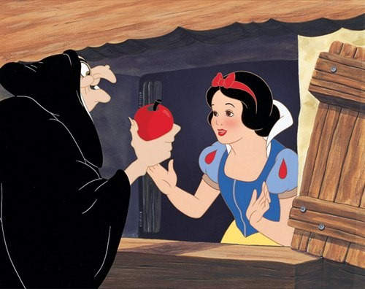


TRÁI TÁO ĐỘC
Em hãy ngăn nàng Bạch Tuyết ăn trái táo độc của mụ phù thủy bằng cách trả lời các câu hỏi nhé.

Slide 4
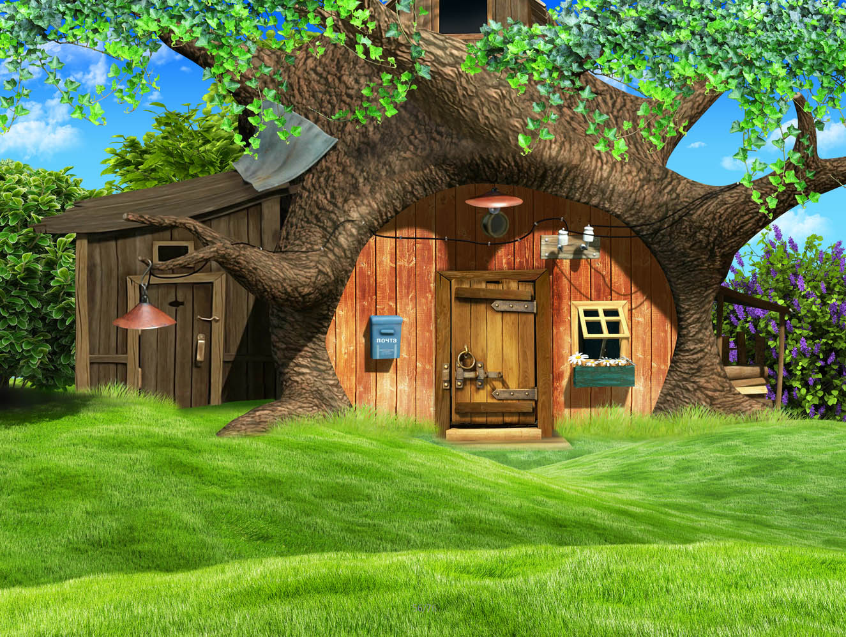
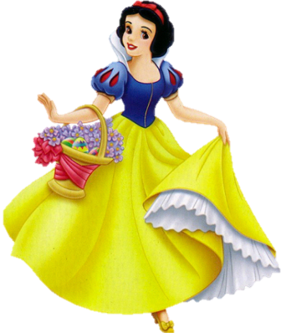

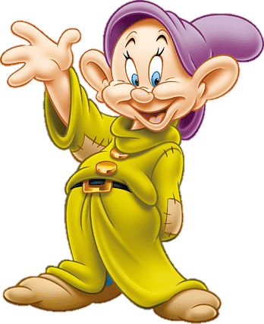
3 2
1 6
-
? 2
? ?
A. 16
C. 15
B. 26
D. 17

Slide 5
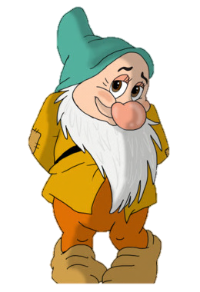
4 1
2 8
-
? 2
? ?
A. 23
B. 24
C. 13
D. 14

Slide 6
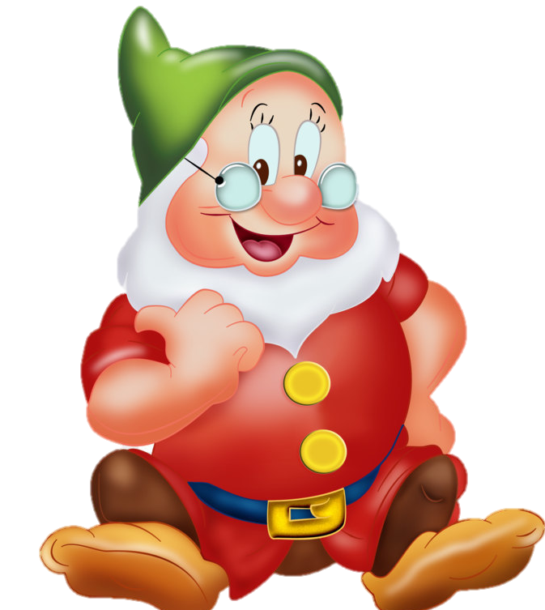
5 7
1 9
-
? 2
? ?
A. 48
B. 28
C. 39
D. 38

Slide 7
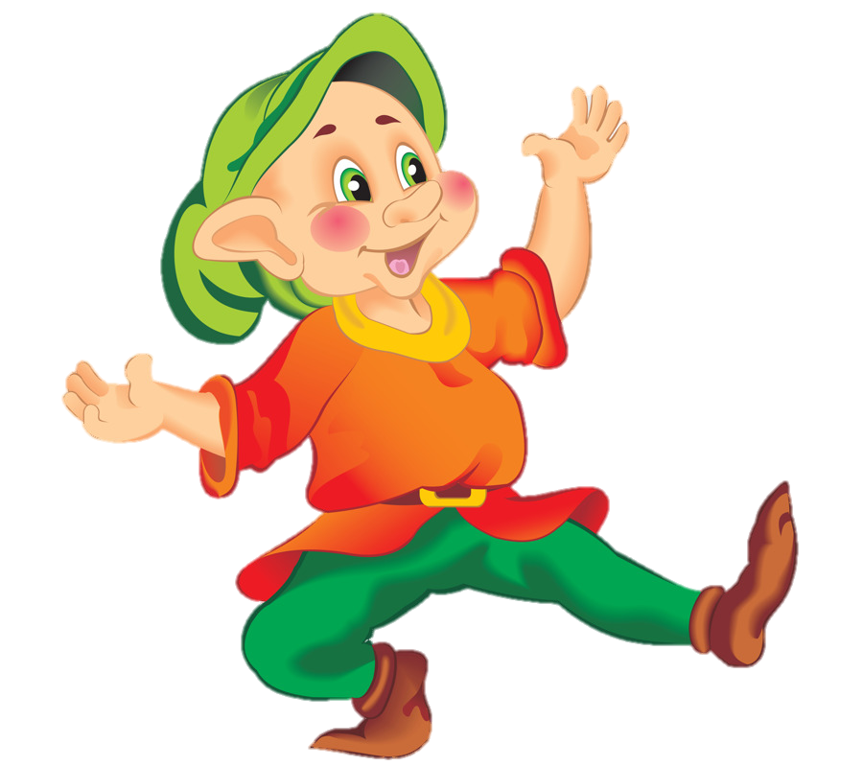
-
5 7
1 9
?
3 8
A. 1
B. 2

Slide 8

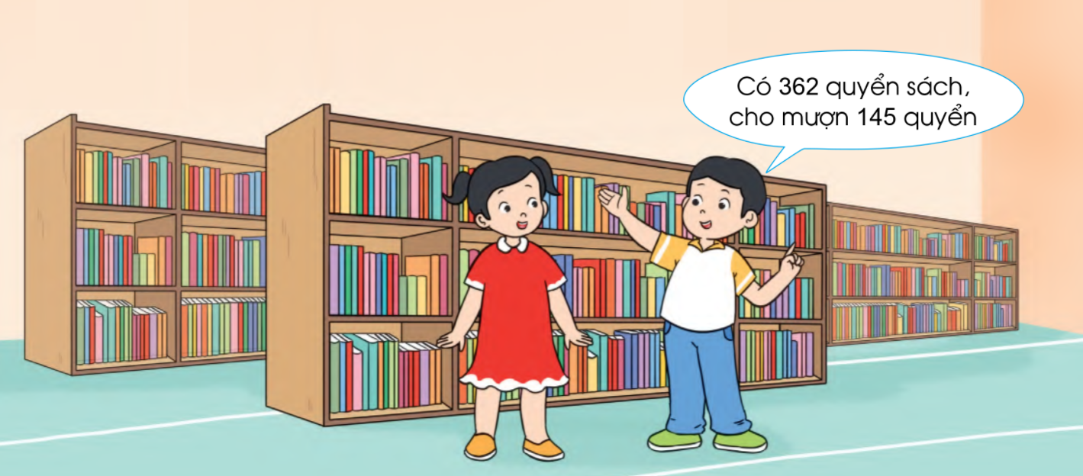
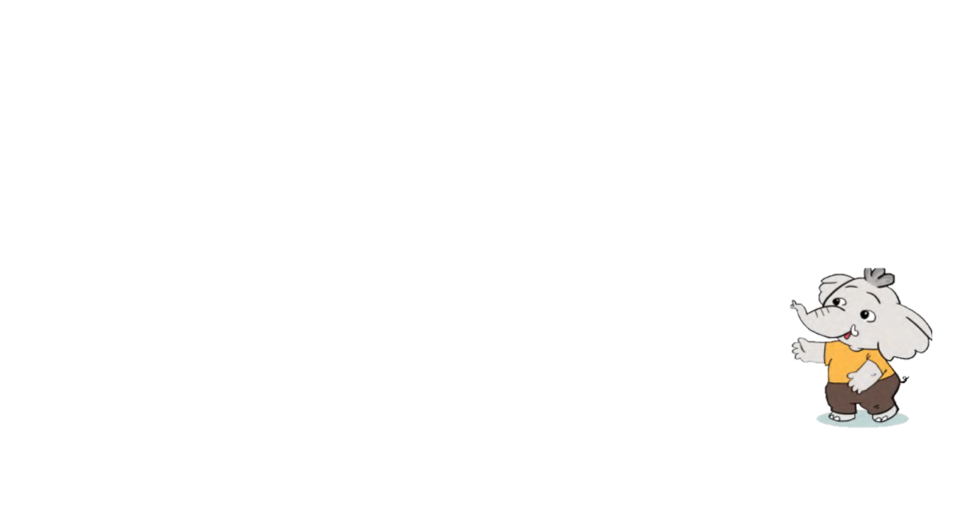
Trong thư viện có 362 quyển sách, đã cho các bạn học sinh mượn 145 quyển. Hỏi trong thư viện còn lại bao nhiêu quyển sách?
362 – 145 = ?
Muốn biết thư viện còn lại bao nhiêu quyển sách, ta thực hiện phép tính gì?
Dựa vào tranh, em hãy lập một đề toán.
Bức tranh vẽ cảnh gì?

Slide 9

KHÁM PHÁ
KIẾN THỨC MỚI

Slide 10
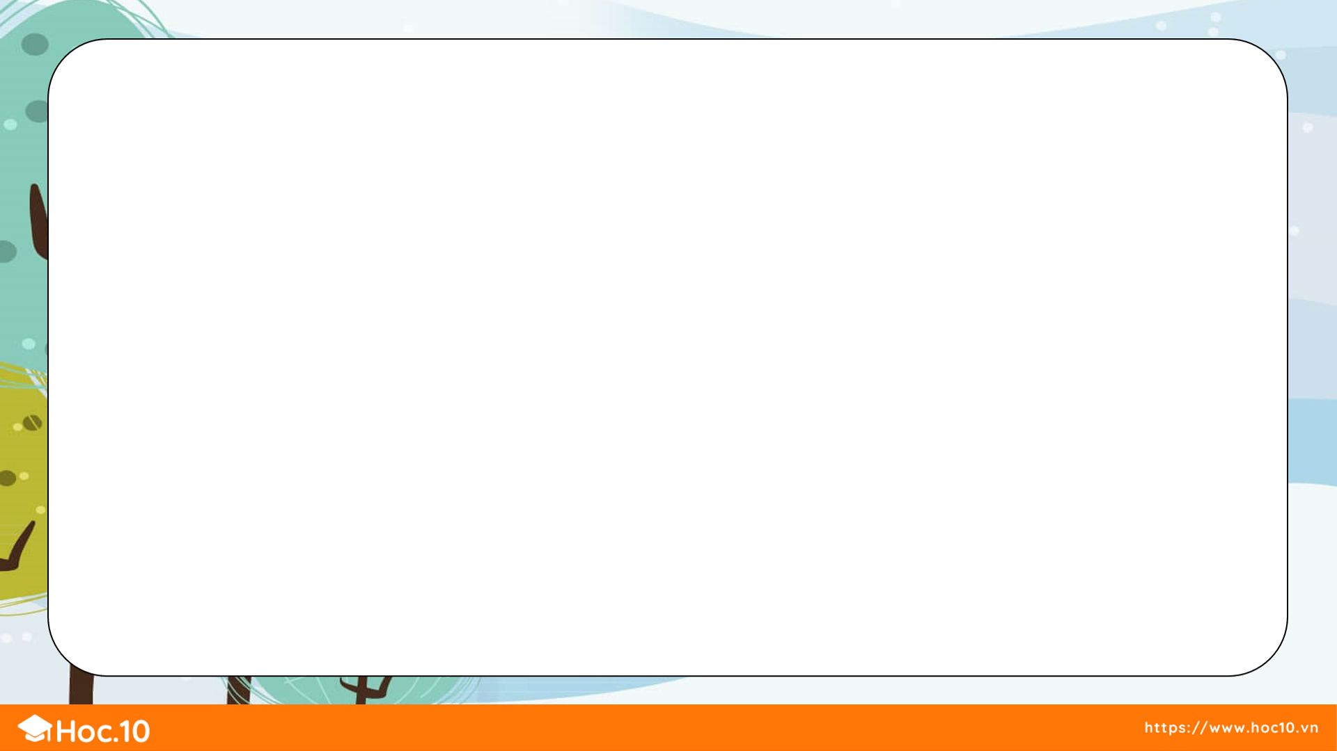
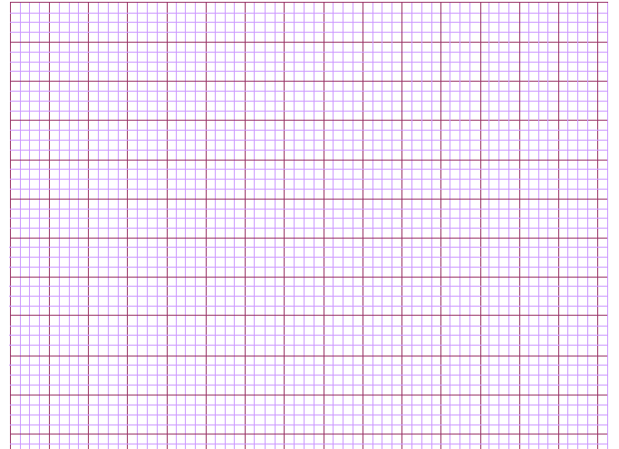
362 – 145 = ?
Ta tính theo cột dọc như sau:
2
6
362
36
3
6
2
3
2
-
-
-
-
5
1
5
4
5
145
14
4
1
1
7
2
1
7
7
Đặt tính
2 không trừ được 5,
lấy 12 trừ 5 bằng 7
viết 7, nhớ 1
4 thêm 1 bằng 5
6 trừ 5 bằng 1
viết 1
3 trừ 1 bằng 2
viết 2
Vậy 362 – 145 = 217.

Slide 11
538 – 264 = ?
Ta tính theo cột dọc như sau:
53
5
3
538
8
3
8
5
8
-
-
-
-
4
2
4
6
4
264
26
6
1
4
7
4
3
7
4
Đặt tính
8 trừ 4 bằng 4
viết 4
3 không trừ được 6
lấy 13 trừ 6 bằng 7
viết 7, nhớ 1
1 thêm 1 bằng 2
5 trừ 2 bằng 3
viết 3
Vậy 538 – 264 = 374.

Slide 12
LUYỆN TẬP – THỰC HÀNH

Slide 13
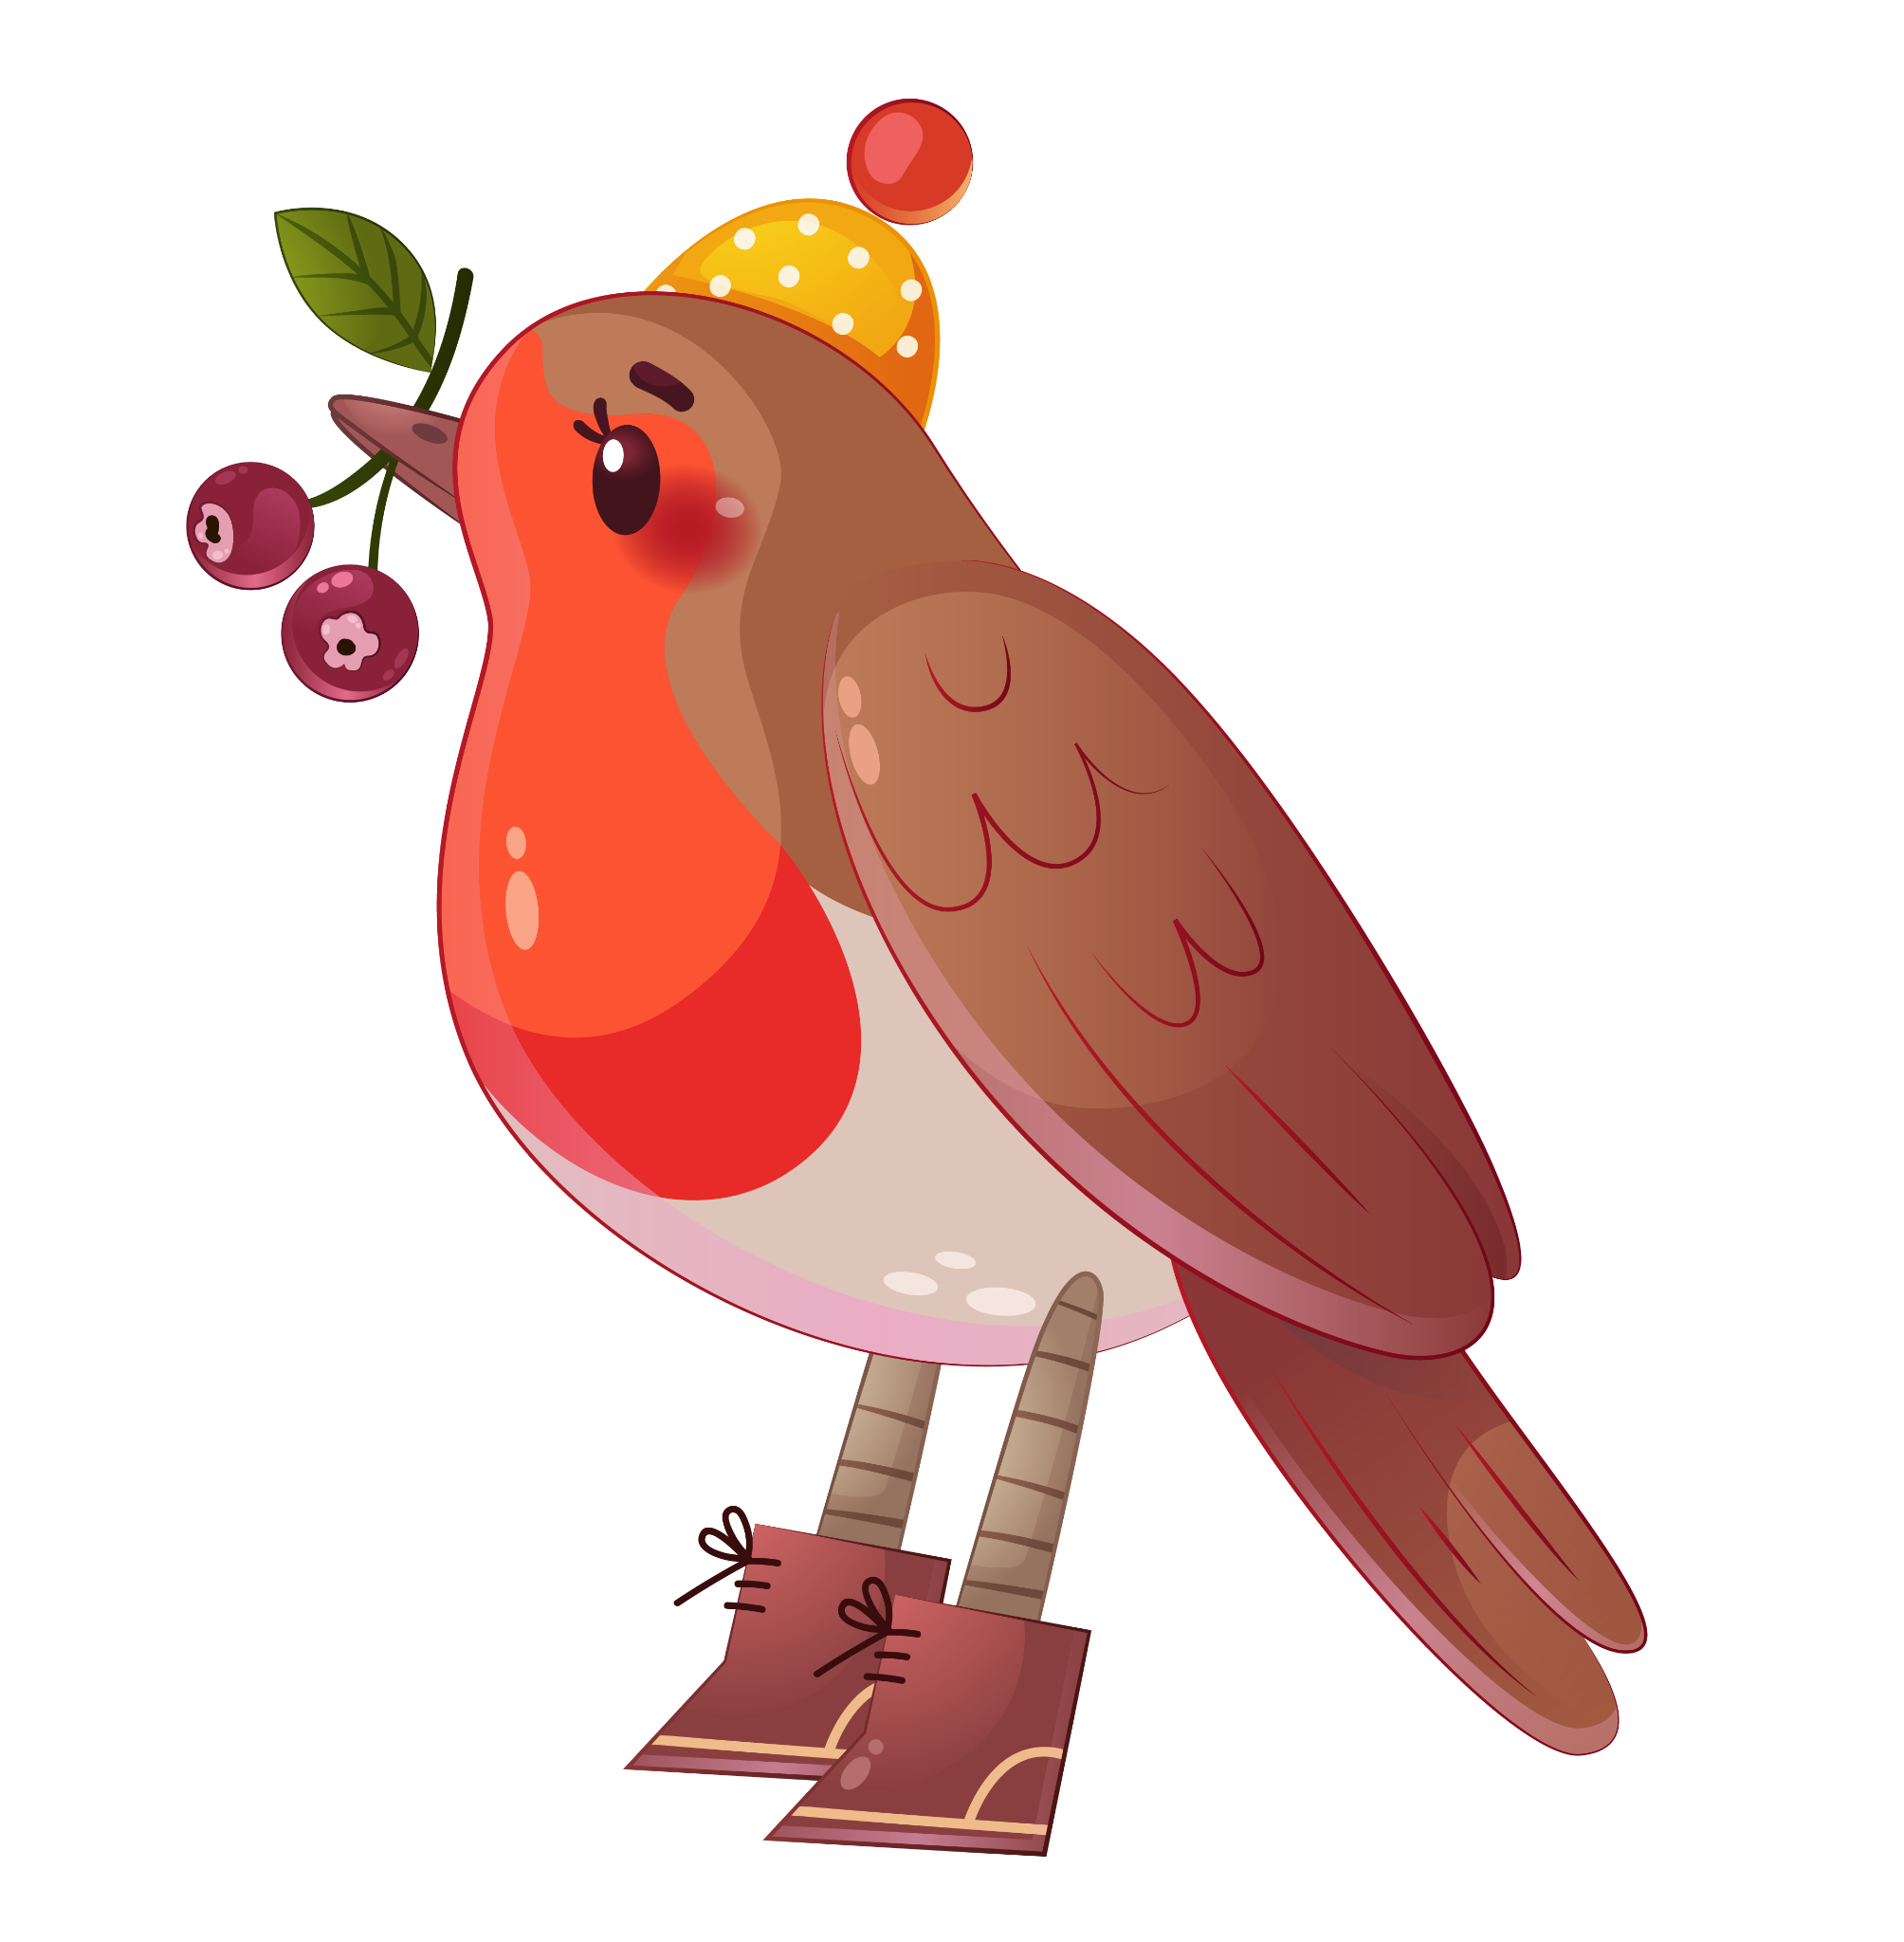
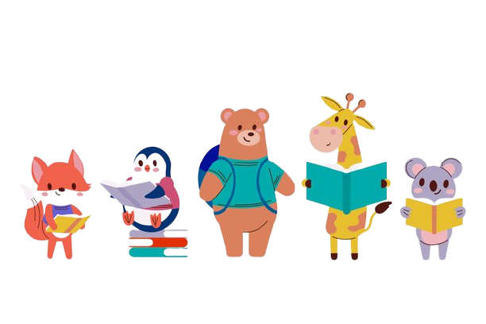

Tính:
1
374
145
526
262
477
284
685
357
-
-
-
-

Slide 14
Đặt tính rồi tính:
2
364 - 156
439 - 357
785 - 157
831 - 740
364
439
785
831
-
-
-
-
156
357
157
740
208
82
628
91

Slide 15

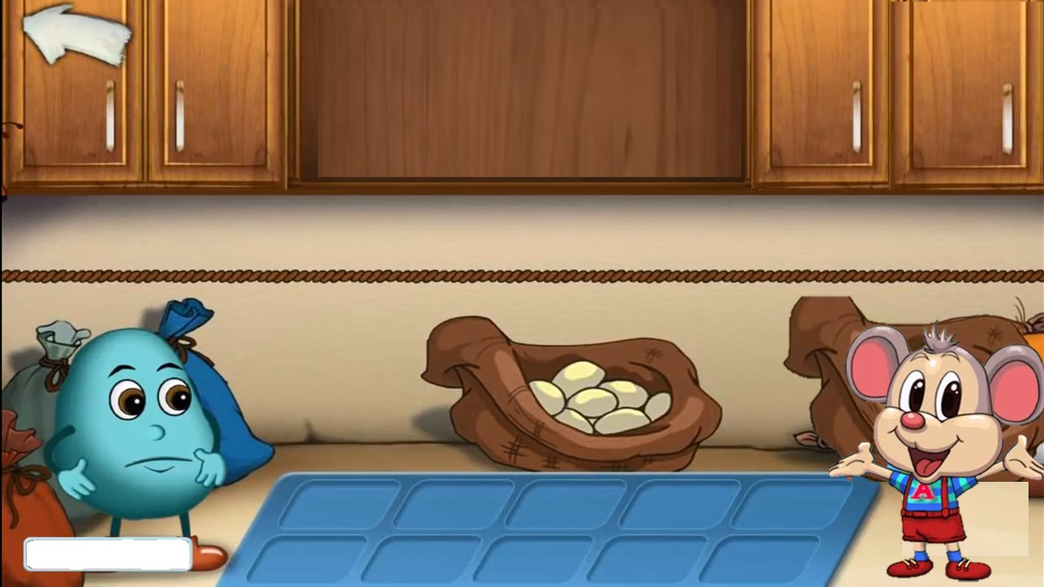
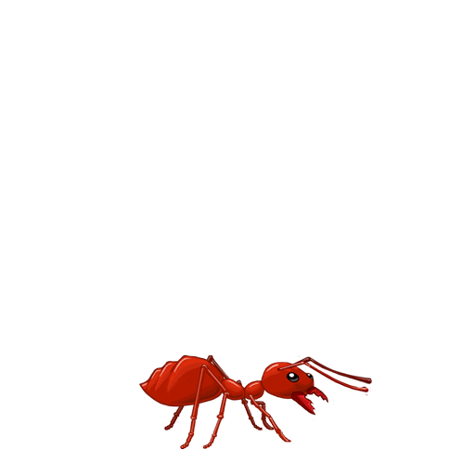
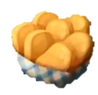
TRÒ CHƠI
KIẾN THA MỒI

Slide 16
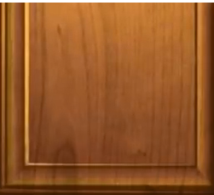



331
160
-
?
171
231
271
HẾT GIỜ!

Slide 17
616
308
-
? 2
?
318
308
312
HẾT GIỜ!

Slide 18
859
175
-
284
?
9
7
6
HẾT GIỜ!

Slide 19
5 6 0
1 2 3
-
4 8 7
?
8
4
3
HẾT GIỜ!

Slide 20
Cảm ơn các bạn
rất nhiều!

Slide 21


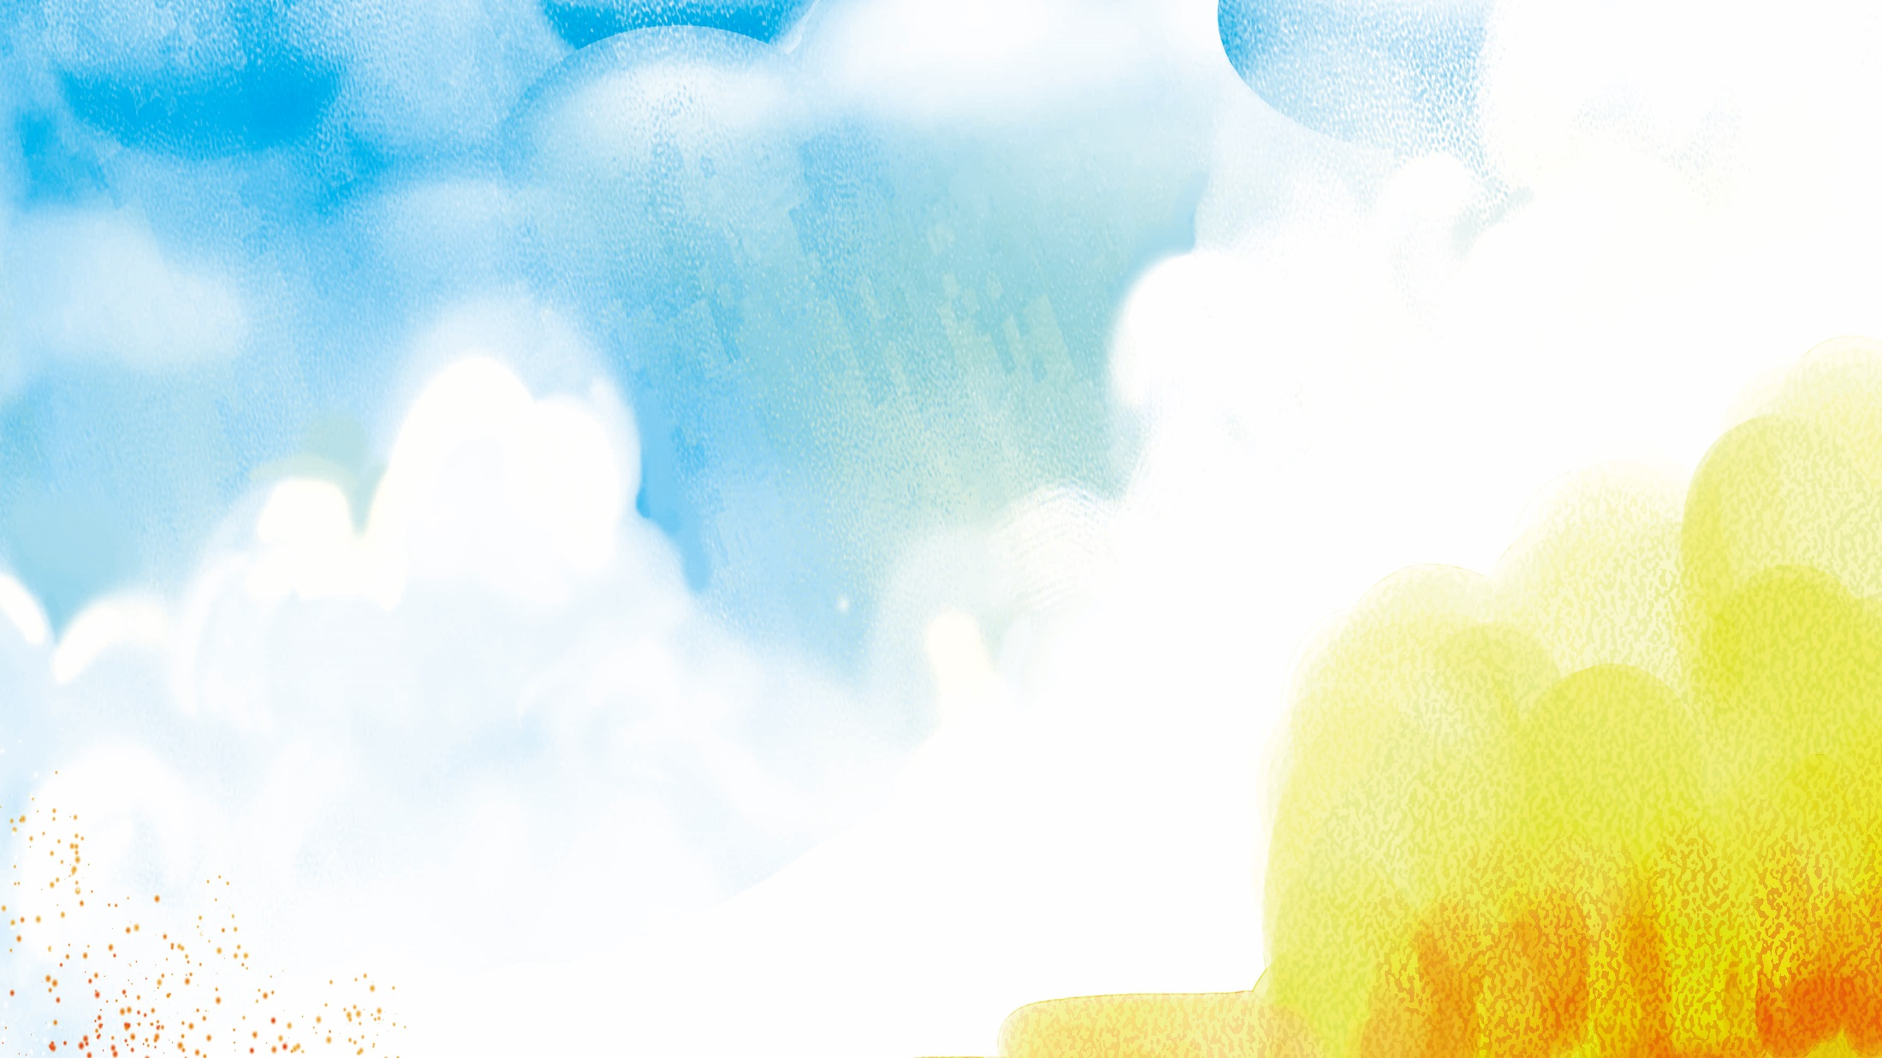







TRÂN TRỌNG CẢM ƠN CÁC THẦY CÔ VÀ CÁC EM!
CHÚC CÁC EM CHĂM NGOAN, HỌC GIỎI

